Slide 1
Reconhecimento de Padrões
Bruno Kemmer
Allan Rodrigues Rebelo
Luciana Silva Souza
Notes:
1

Slide 2
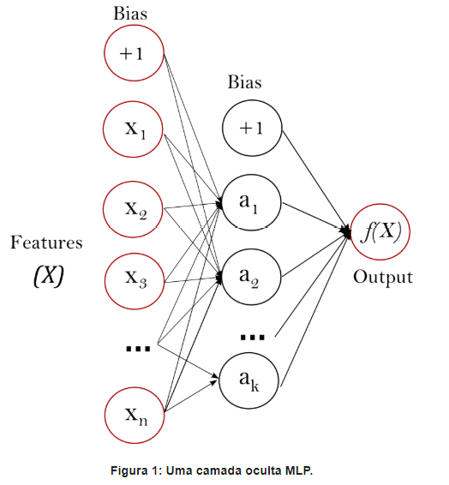
Atividade 6
Redes Neurais MLP
Notes:
2

Slide 3

Informações do Dataset Wine
A etapa de pré-processamento dos dados, já foi feita nesse dataset, diferente do dataset anterior (Crunchdatabase), que ãinda não estava pronto.
O dataset Wine consiste no resultado de análises químicas de vinhas da mesma região da Itália mas derivadas de três cultivos diferentes.
A análise determinou as quantidades de 13 características encontradas em cada um dos três tipos de vinhos. Sendo o primeiro atributo usado como rótulo das classes
Temos 13 dimensões, todos os atributos são numéricos – Contínuos.
Não há elementos faltantes
Notes:
3

Slide 4
Lista dos Atributos
Atributos | Tipo
1) Alcohol | Numérico - Contínuo
2) Malic acid | Numérico – Contínuo
3) Ash | Numérico – Contínuo
4) Alcalinity of ash | Numérico - Contínuo
5) Magnesium | Numérico – Contínuo
6) Total phenols | Numérico – Contínuo
7) Flavanoids | Numérico – Contínuo
8) Nonflavanoid phenols | Numérico – Contínuo
9) Proanthocyanins | Numérico – Contínuo
10)Color intensity | Numérico – Contínuo
11)Hue | Numérico – Contínuo
12)OD280/OD315 of diluted wines | Numérico – Contínuo
13)Proline | Numérico - Contínuo
Notes:
4

Slide 5

Ferramentas Utilizadas
Ficou acordado com o grupo de utilizar a ferramenta de versionamento:
GIT;
Gitlab como centralizador.
Utilizamos python tanto no pré-processamento e nas análises;
Jupyters notebooks.
Notes:
5

Slide 6
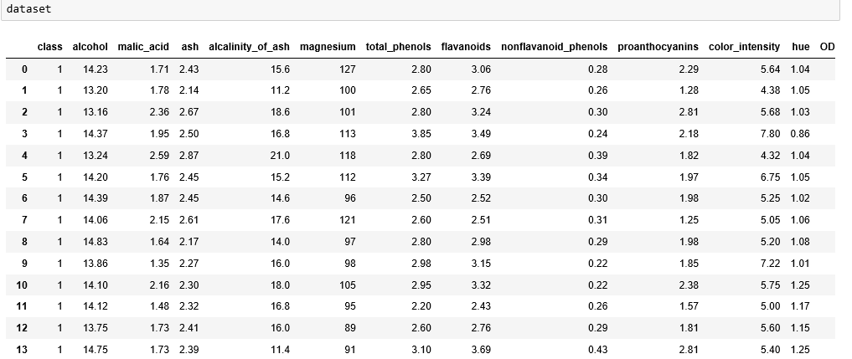
Distribuição das instâncias por classe
Na classe 1 temos 59 instâncias
Na classe 2 temos 71 instâncias
Na classe 3 temos 48 instâncias >>> obs: Desconsideramos esta classe
Totalizando 130 instâncias
Notes:
6

Slide 7
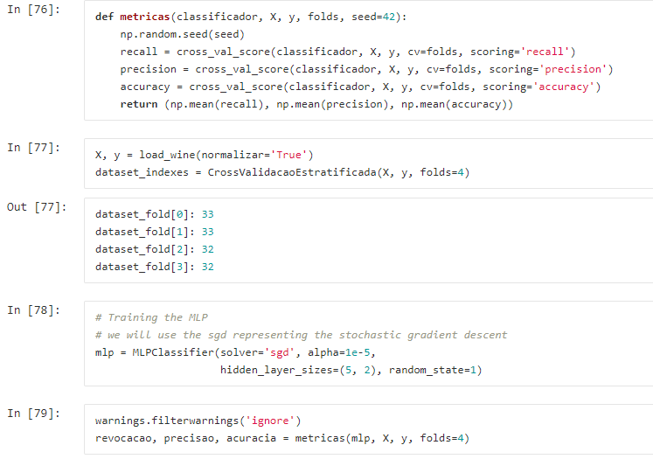
Algoritmo
Notes:
7

Slide 8
Resultados
PCA
7 Características Selecionadas
MLP com 1 camada oculta e 2 por camada
Learning rate | Revocação | Precisão | Acurácia
0.1 | 0.0 | 0.0 | 0.546
0.05 | 0.0 | 0.0 | 0.546
0.01 | 0.0 | 0.0 | 0.546
MLP com 1 camada oculta e 2 por camada
Learning rate | Revocação | Precisão | Acurácia
0.1 | 1.0 | 0.453 | 0.453
0.05 | 1.0 | 0.453 | 0.453
0.01 | 1.0 | 0.453 | 0.453
MLP com 1 camada oculta e 2 por camada
Learning rate | Revocação | Precisão | Acurácia
0.1 | 1.0 | 0.454 | 0.454
0.05 | 1.0 | 0.454 | 0.454
0.01 | 1.0 | 0.454 | 0.454
MLP com 1 camada oculta e 5 por camada
Learning rate | Revocação | Precisão | Acurácia
0.1 | 0.948 | 0.509 | 0.561
0.05 | 0.948 | 0.509 | 0.561
0.01 | 0.948 | 0.509 | 0.561
MLP com 1 camada oculta e 5 por camada
Learning rate | Revocação | Precisão | Acurácia
0.1 | 0.067 | 0.75 | 0.576
0.05 | 0.067 | 0.75 | 0.576
0.01 | 0.067 | 0.75 | 0.576
MLP com 1 camada oculta e 5 por camada
Learning rate | Revocação | Precisão | Acurácia
0.1 | 0.933 | 0.934 | 0.939
0.05 | 0.933 | 0.934 | 0.940
0.01 | 0.933 | 0.934 | 0.940
Notes:
8

Slide 9
Resultados
PCA
7 Características Selecionadas
MLP com 1 camada oculta e 10 por camada
Learning rate | Revocação | Precisão | Acurácia
0.1 | 0.0 | 0.0 | 0.546
0.05 | 0.0 | 0.0 | 0.546
0.01 | 0.0 | 0.0 | 0.546
MLP com 1 camada oculta e 10 por camada
Learning rate | Revocação | Precisão | Acurácia
0.1 | 0.151 | 1.0 | 0.614
0.05 | 0.151 | 1.0 | 0.614
0.01 | 0.151 | 1.0 | 0.614
MLP com 1 camada oculta e 10 por camada
Learning rate | Revocação | Precisão | Acurácia
0.1 | 0.0 | 0.0 | 0.546
0.05 | 0.0 | 0.0 | 0.546
0.01 | 0.0 | 0.0 | 0.546
MLP com 2 camadas ocultas e 2 por camada
Learning rate | Revocação | Precisão | Acurácia
0.1 | 0.101 | 0.708 | 0.539
0.05 | 0.101 | 0.708 | 0.539
0.01 | 0.101 | 0.708 | 0.539
MLP com 2 camadas ocultas e 2 por camada
Learning rate | Revocação | Precisão | Acurácia
0.1 | 1,.0 | 0.453 | 0.453
0.05 | 1,.0 | 0.453 | 0.453
0.01 | 1,.0 | 0.453 | 0.453
MLP com 2 camadas ocultas e 2 por camada
Learning rate | Revocação | Precisão | Acurácia
0.1 | 0.983 | 0.684 | 0.785
0.05 | 0.983 | 0.983 | 0.785
0.01 | 0.983 | 0.983 | 0.785
Notes:
9

Slide 10
Resultados
PCA
7 Características Selecionadas
MLP com 2 camadas ocultas e 5 por camada
Learning rate | Revocação | Precisão | Acurácia
0.1 | 0.866 | 0.953 | 0.916
0.05 | 0.866 | 0.953 | 0.916
0.01 | 0.866 | 0.953 | 0.916
MLP com 2 camadas ocultas e 5 por camada
Learning rate | Revocação | Precisão | Acurácia
0.1 | 0.0 | 0.0 | 0.546
0.05 | 0.0 | 0.0 | 0.546
0.01 | 0.0 | 0.0 | 0.546
MLP com 2 camadas oculta e 5 por camada
Learning rate | Revocação | Precisão | Acurácia
0.1 | 1.0 | 0.746 | 0.838
0.05 | 1.0 | 0.746 | 0.838
0.01 | 1.0 | 0.746 | 0.838
MLP com 2 camadas ocultas e 10 por camada
Learning rate | Revocação | Precisão | Acurácia
0.1 | 1.0 | 0.483 | 0.515
0.05 | 1.0 | 0.483 | 0.515
0.01 | 1.0 | 0.483 | 0.515
MLP com 2 camadas ocultas e 10 por camada
Learning rate | Revocação | Precisão | Acurácia
0.1 | 1.0 | 0.784 | 0.869
0.05 | 1.0 | 0.784 | 0.869
0.01 | 1.0 | 0.784 | 0.869
MLP com 2 camadas oculta e 10 por camada
Learning rate | Revocação | Precisão | Acurácia
0.1 | 0.070 | 0.333 | 0.562
0.05 | 0.070 | 0.333 | 0.562
0.01 | 0.070 | 0.333 | 0.562
Notes:
10

Slide 11
Resultados
PCA
7 Características Selecionadas
MLP com 3 camadas ocultas e 2 por camada
Learning rate | Revocação | Precisão | Acurácia
0.1 | 0.780 | 0.925 | 0.855
0.05 | 0.780 | 0.925 | 0.855
0.01 | 0.780 | 0.925 | 0.855
MLP com 3 camadas ocultas e 2 por camada
Learning rate | Revocação | Precisão | Acurácia
0.1 | 1.0 | 0.453 | 0.453
0.05 | 1.0 | 0.453 | 0.453
0.01 | 1.0 | 0.453 | 0.453
MLP com 3 camadas ocultas e 2 por camada
Learning rate | Revocação | Precisão | Acurácia
0.1 | 0.933 | 0.952 | 0.947
0.05 | 0.933 | 0.952 | 0.947
0.01 | 0.933 | 0.952 | 0.947
MLP com 3 camadas ocultas e 5 por camada
Learning rate | Revocação | Precisão | Acurácia
0.1 | 0.933 | 0.922 | 0.930
0.05 | 0.933 | 0.922 | 0.930
0.01 | 0.933 | 0.922 | 0.930
MLP com 3 camadas ocultas e 5 por camada
Learning rate | Revocação | Precisão | Acurácia
0.1 | 1.0 | 0.808 | 0.884
0.05 | 1.0 | 0.808 | 0.884
0.01 | 1.0 | 0.808 | 0.884
MLP com 3 camadas ocultas e 5 por camada
Learning rate | Revocação | Precisão | Acurácia
0.1 | 0.0 | 0.0 | 0.492
0.05 | 0.0 | 0.0 | 0.492
0.01 | 0.0 | 0.0 | 0.492
Notes:
11

Slide 12
Resultados
PCA
7 Características Selecionadas
MLP com 3 camadas ocultas e 10 por camada
Learning rate | Revocação | Precisão | Acurácia
0.1 | 0.0 | 0.0 | 0.546
0.05 | 0.0 | 0.0 | 0.546
0.01 | 0.0 | 0.0 | 0.546
MLP com 3 camadas ocultas e 10 por camada
Learning rate | Revocação | Precisão | Acurácia
0.1 | 0.95 | 0.887 | 0.916
0.05 | 1.0 | 0.453 | 0.453
0.01 | 1.0 | 0.453 | 0.453
MLP com 3 camadas ocultas e 10 por camada
Learning rate | Revocação | Precisão | Acurácia
0.1 | 0.900 | 0.968 | 0.939
0.05 | 0.900 | 0.968 | 0.940
0.01 | 0.900 | 0.968 | 0.939
Notes:
12

Slide 13

Discursões, Análises e conclusões
TODAS AS CARACTERÍSTICAS
Poucos neurônios parecem não conseguir capturar a complexidade do dataset, resultados razoaveis somente a partir de 5 por camada.
Com apenas uma camada, nem mesmo 10 neurônios tiveram resultados bons.
Melhor resultado testado foi (5,2): 5 neurônios em 2 camadas.
PCA (1 componente principal responsável por > 95% da variância)
Resultados satisfatórios com (10,2), (5,3), (10,3)
Melhor resultado testado foi (10,3)
Seleção de características utilizando SlectKbest e usando como score o teste chi2, assim selecionando as 7 características mais relevantes
Resultados bons com (5,1), (2, 3) e (10,3)
Razoáveis com (2,2) e (5,2)
Melhor resultado testado foi (2,3)
Não houve mudança nos resultados utilizando as taxas de aprendizados de 0,01; 0,05 e 0,1. Acredito que devido ao número de instâncias ser reduzido (130), não teve mínimos locais.

Slide 14



